Slide 1
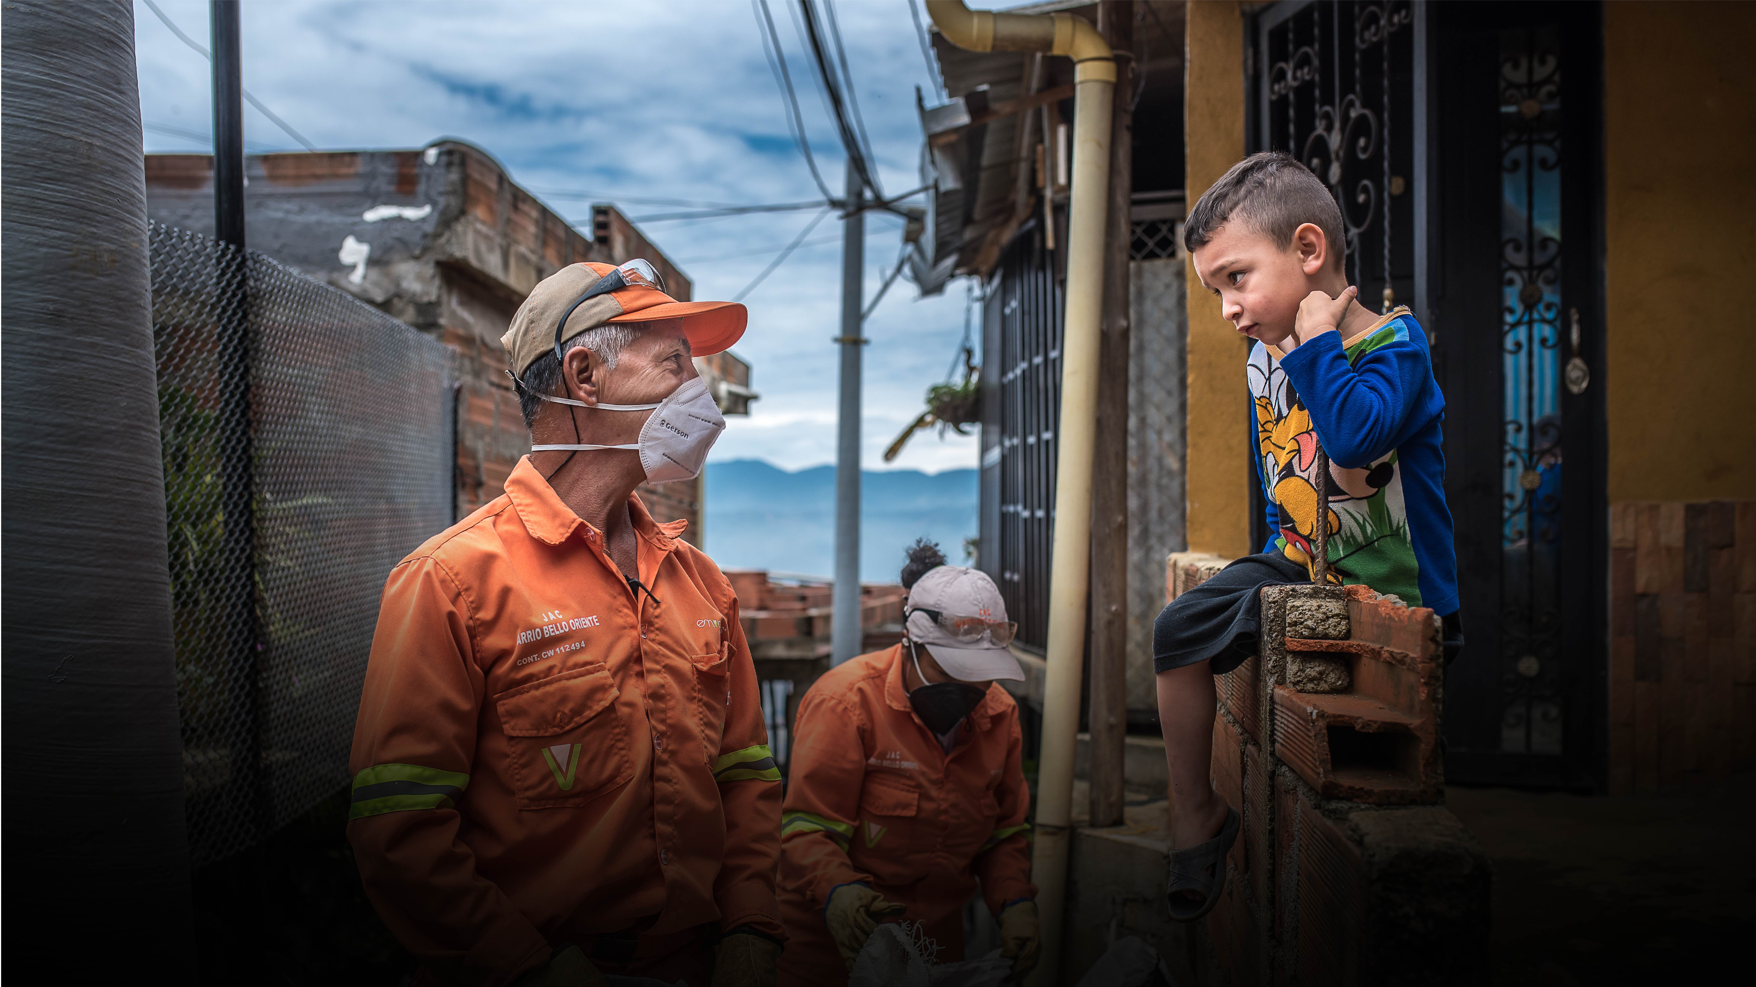


JULIO 22 - 2022
CUADRO DE MANDO INTEGRAL
JUNIO 2022

Slide 2

Generación de valor
Ingresos
EBITDA
Margen EBITDA
Utilidad Neta
Margen Neto
Clientes y Mercados
Universalización
Continuidad barrido y limpieza
Continuidad en recolección
Quejas
Reclamos
Operaciones
Participación en Cartera
Cartera en Mora
ILI
Inversiones
Aprendizaje y Desarrollo
A la fecha con objetivos e indicadores para Grupo EPM y EPM, seguimiento Trimestral y Anual, pendiente despliegue para Negocios y Filiales
INDICADORES
CUADRO DE MANDO INTEGRAL

Slide 3

INGRESOS
Generación de Valor
Meta 2022 | Resultado Mensual | Resultado Acumulado | Meta del Periodo | Gap
$ 340.720 | $ 23.495 | $ 140.853 | $ 169.007 | - $ 28.154
Ingresos por Servicio de aseo
96%
35%
107%
107%
103%
97%
97%
33%
88%
Ingresos Netos (Servicios de Aseo) : Ejecución del 82% del ingreso, que equivalen a $ 29.434 por debajo del presupuesto.
Incumplimiento Modificación tarifaria DF presupuestada desde enero 2022.
Descuento antigüedad vehículos – R&T.
Descuento por factor de productividad 1,495% - Mz 2022.
Otros Ingresos : Recuperaciones, Aprovechamientos, Otros Ingresos y Recuperaciones NO EFECTIVAS $ 1.699 millones

Slide 4

Generación de Valor
EBITDA y Mg EBITDA
Menores ingresos efectivos por no incorporación de Modificación Tarifaria a partir de Enero 2022
Cumplimiento de costos y gastos efectivos llegando a una ejecución del 99.2%.
Meta 2022 | Resultado Acumulado | Meta del Periodo | Gap
$ 119.459 | $ 30.760 | $ 58.929 | -$ 28.169

Slide 5


Generación de Valor
UTILIDAD NETA y Mg NETO
Menor EBITDA -$ 28,169,
Mayores ingresos no efectivos $ 876.
Menores costos en depreciaciones por $1.389.
Mayores ingresos financieros netos por $ 1,113.
Menor provisión del impuesto de renta $ 6,480.
Meta 2022 | Resultado Acumulado | Meta del Periodo | Gap
$ 37.730 | $ 3.115 | $ 21.427 | - $ 18.312

Slide 6

Clientes y Mercados
UNIVERSALIZACION
Meta 2022 | Resultado Mensual | Resultado Acumulado | Meta del Periodo | Gap
99.34% | 99.32% | 99.31% | 99.34%
Var 2021
Var Ppto
0,09%
-2,04%

Slide 7
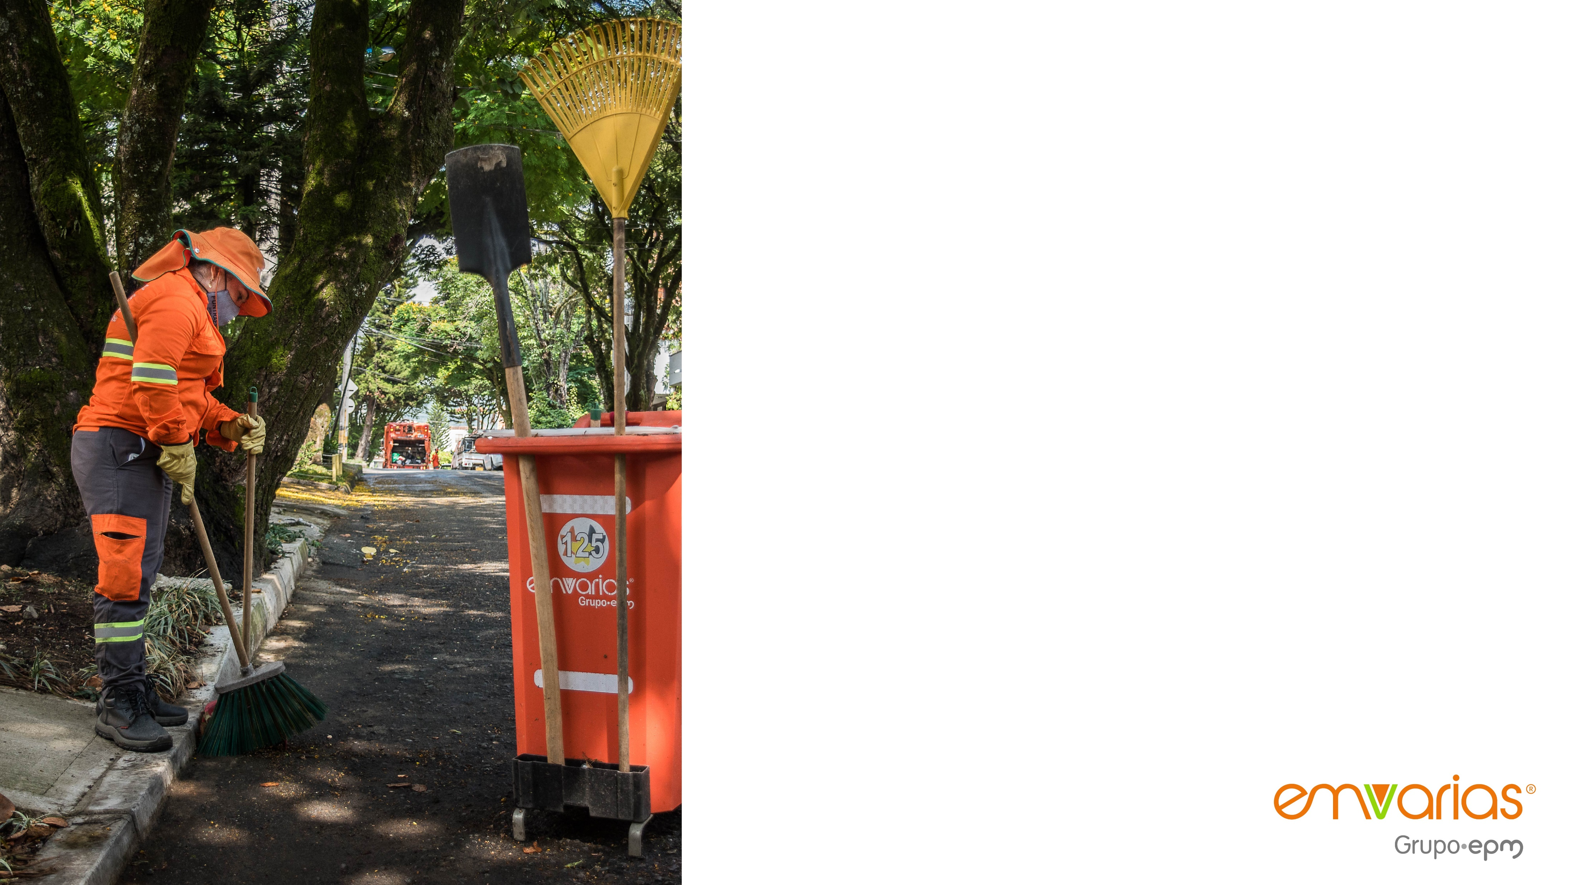
Clientes y Mercados
CONTINUIDAD EN BARRIDO Y LIMPIEZA
Ejecución de 25.059 Km más que el año 2021 – 3,12%
Rediseño en las diferentes zonas
Corregimiento de Santa Elena
Prado Centro (Zona 3 – 7
Meta 2022 | Resultado Mensual | Resultado Acumulado | Meta del Periodo | Gap
100% | 103,3% | 100.5% | 100%

Slide 8

Clientes y Mercados
CONTINUIDAD EN RECOLECCION
Meta 2022 | Resultado Mensual | Resultado Acumulado | Meta del Periodo | Gap
100% | 100% | 100% | 100%
Meta 2022 | Resultado Mensual | Resultado Acumulado | Meta del Periodo | Gap
100% | 100% | 100% | 100%
Servicios Ejecutados
2021 | 30.379
2022 | 30.840
Con respecto al año 2021, se presenta un aumento de 1.52% en la cantidad de frecuencias diseñadas y cumplidas para la prestación del servicio

Slide 9

Clientes y Mercados
QUEJAS
 | 2022 | 2021 | 2020 | 2019
Barrido y Limpieza de vías | 519 | 340 | 417 | 645
Recolección de Residuos Ordinarios | 168 | 89 | 165 | 150
Corte y Poda | 159 | 136 | 100 | 54
Quejas Administrativas | 59 | 52 | 75 | 106
Recolección de Especiales y Hospitalarios | 16 | 19 | 66 | 36
No atención a las condiciones de seguridad y riesgo | 47 | 65 | 35 | 14
Otras | 33 | 17 | 27 | 47
Total Quejas | 1.001 | 718 | 885 | 1.052
Variación con respecto al 2022 |  | 39,42% | 13,11% | -4,85%
Meta 2022 | Resultado Mensual | Resultado Acumulado | Meta del Periodo | Gap
2.06 | 1.35 | 1.85 | 2.06

Slide 10
Clientes y Mercados
RECLAMOS
 | 2022 | 2021
Descuento Por Predio Desocupado | 642 | 869
Cobro Múltiple Y/O Acumulado | 292 | 480
Clase De Uso Incorrecto (Industrial,, Comercial, Oficial, Otros ) | 197 | 121
Cobro De Cargos Relacionados Con Intereses De Mora, Refinanciación, Cartera O Acuerdos De Pago. | 108 | 66
Datos Generales Incorrectos | 90 | 94
Inconformidad Con El Aforo | 73 | 105
Orientación a la factura | 57 | -
Inconformidad Con La Medición Del Consumo O Produccion Facturado | 54 | 57
Cobro por servicios no prestados | 31 | 157
Tarifa Incorrecta | 32 | 201
Otros | 62 | 143
Total | 1.638 | 2.293
Meta 2022 | Resultado Mensual | Resultado Acumulado | Meta del Periodo | Gap
4.38 | 2.50 | 2.52 | 4.38

Slide 11
Operaciones
PARTICIPACION DE CARTERA
Meta 2022 | Resultado Mensual | Resultado Acumulado | Meta del Periodo | Gap
18.09% | 17.80% | 17.80% | 17.77%
Cartera > 60 días/Cartera Total
 | Variación Anual | Variación 2022
Cartera > 60 días | 1,38% | -6,07%
Cartera Total | -18,65% | -4,14%
Aseo Global presenta una mora mayor a 60 días por $ 265 mill
Notes:
Cumplimiento del indicador del 99.8%.
Comportamiento de la vigencia , donde la cartera mayor a 60 días disminuye un 6% - equivalente a $226 millones de pesos y la cartera total una variación de $ 847 mill equivalente al 4,14%. La mayor variación obedece al comportamiento de la cartera financiada que paso de $ 4.113 mill en enero a $ 1.809 mill en junio 2022.
Con respecto al año anterior, se observa un comportamiento similar, donde la mayor variación obedece a la cartera financiada pasó de $ 7.679 mill a $ 1.809 mill (-$5.870 mill), apalancando la variación de la cartera total, que pasó de $ 24.086 mill a $ 19.594 mill ( -$ 4.492 mill).
El 65% de la cartera mayor a 60 días esta representada en el servicio ordinario, con unos $2.270 millones, en su orden el estrato 2, 1 y 3.

Slide 12
Operaciones
CARTERA EN MORA
Cartera > 60 días/Ingreso
Meta 2022 | Resultado Mensual | Resultado Acumulado | Meta del Periodo | Gap
1.96% | 1,32% | 1,32% | 1,89%
 | Variación Anual | Variación 2022
Cartera > 60 días | 1,38% | -6,07%
Ingresos | 8,94% | 2,91%
Incrementar el ingreso validando los servicios suscritos activos con EPM pero no en Emvarias.

Slide 13

Operaciones
INDICE DE LESIONES INCAPACITANTES - ILI
Acompañamiento en los frentes de trabajo con SST y con la ARL SURA
Capacitaciones, sensibilizaciones y conciencia del personal en el autocuidado.
2022
9 AT
197 días
2021
2022
  2 Recolector
  1 Conductor
  1 Peón
  2 Adtivos
  3 Recolector
  6 Personal Adtivo
2021
6 AT
47 días
Meta 2022 | Resultado Mensual | Resultado Acumulado | Meta del Periodo | Gap
0.58 | 0.67 | 0.37 | 0.58

Slide 14
Operaciones
INVERSIONES
Proyecto o Iniciativa de Inversión | $ Recursos Presupuestados | $ Presupuesto Modificado | $ Recursos Ejecutados | % Cumplimiento Presupuestal | % Cumplimiento Presupuesto Modificado
Adecuación Vaso Altair y Obras Complementarias | $ 3.741 | $ 3.741 | $ 3.439 | 92% | 92%
Vaso la Piñuela | $ 14.097 | $ 625 | $ 308 | 2% | 49%
Edificaciones Pradera (Acueducto y Alcantarillado) | $ 900 | $ 900 | - | -
Estación de Transferencia | $ 3.046 | $ 572 | $ 355 | 12% | 62%
Base de Operaciones (Sede Administrativa) | $ 1.052 | - | - | - | 0%
Base de Operaciones (PTAR) | $ 58 | $ 58 | $ 30 | 52% | 52%
SubTotal | $ 23.168 | $ 6.830 | $ 4.301 | 19% | 63%
Otras Aplicaciones de Inversión | $ 2.335 | $ 2.335 | $ 2.823 | 121% | 121%
Total Inversiones | $ 25.503 | $ 9.165 | $ 7.124 | 28% | 78%
Notes:
Acueducto y Alcantarillado: No hay permiso de aprovechamiento forestal. Recurso de reposición pendiente de respuesta por parte de la Corporación.
Estación de Transferencia: Pendiente saneamiento Lote de la Pañoleta – Exactamente, estamos en gestiones tendientes al saneamiento del predio propiedad de Terminales de Transportes de Medellín, para lo cual se ha realizado un Censo de caracterización social, que se está tabulando, además se contrató un avaluó con la Lonja de Propiedad Raíz de Medellín y Antioquia, el cual estamos a la espera del resultado para continuar con las gestiones.
Base de Operaciones – Sede Administrativa: Pendiente aprobación del caso de negocio – Conjuntamente con Financiera EPM

Slide 15
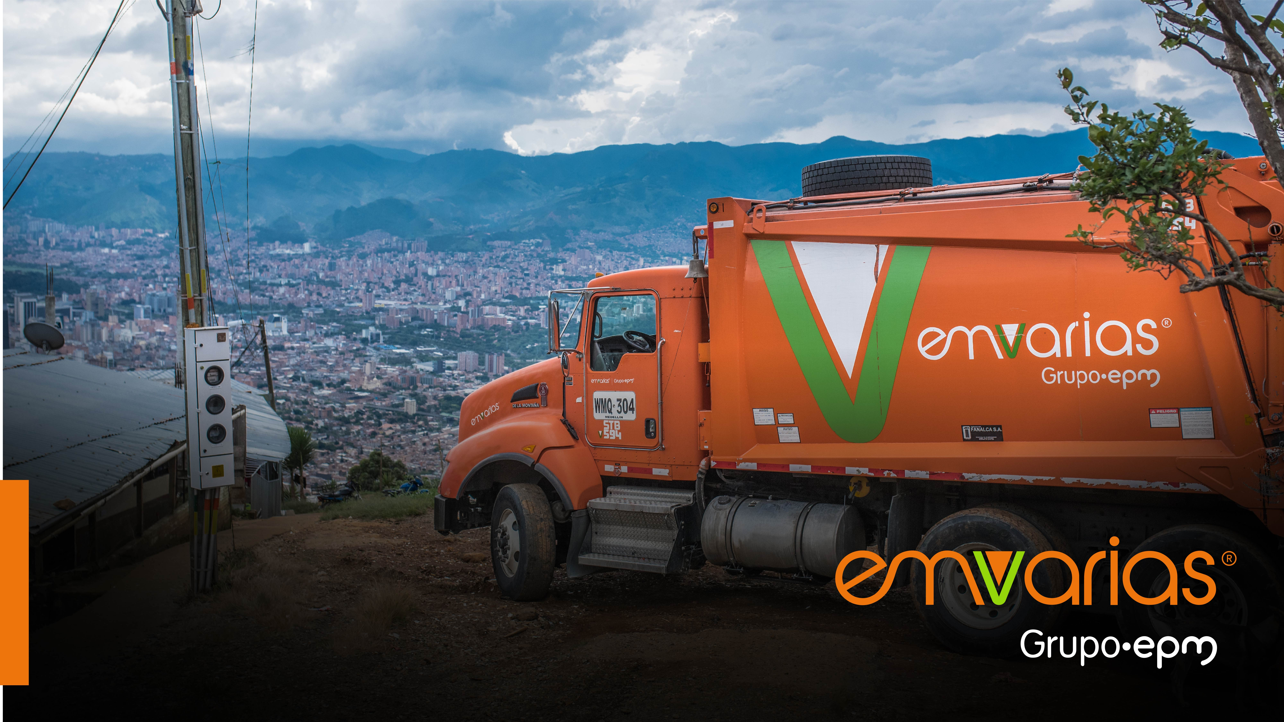
GRACIAS
JULIO XX - 2022

